Slide 1
Mobilt SITHS eID
Lena Revertimini

Slide 2
Göteborgs Stad – en kommun i Sverige
580 000 invånare

Slide 3
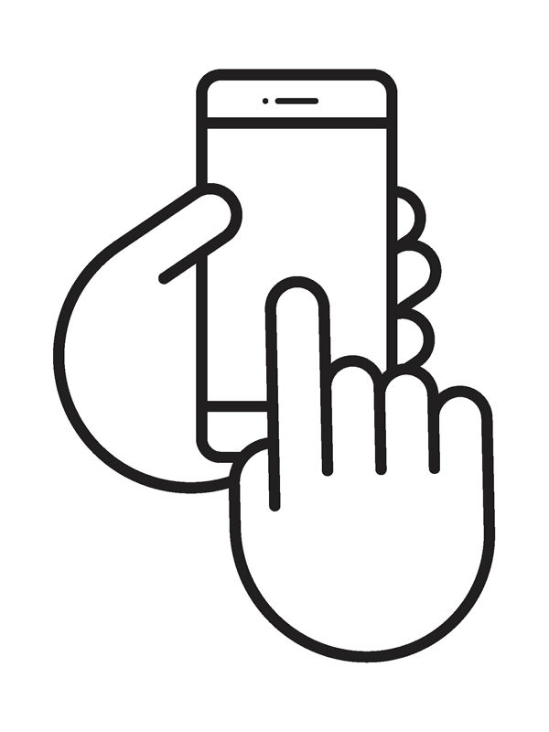
Arbetat mobilt inom Välfärd sen 2018
Hemtjänst
Funktionsstöd
Idag har vi ca 5000 mobiltelefoner som vi använder för mobilt arbetssätt
Mobiltelefon med Tactivoskal
Varje medarbetare har sin egen telefon
Vikarier får vikarietelefoner

Slide 4
Startat upp införandet Mobilt SITHS eID
Vi har
Utsett en projektledare och en tekniskt ansvarig
Gjort en förstudie
Identifierat vilka tjänster som har beroende till NetID enterprise
Vi är
I teststadiet
Vi kommer snart
Starta upp införandet av Mobilt SITHS eID i verksamheterna
Införandeplan
Utbilda medarbetarna

Slide 5
Vi har startat med applikationer som hanterar
Schema för medarbetaren och insatser för brukaren
dagsplanering/schema i mobilen
ändringar i schemat uppdateras direkt i mobilen
checka in och ut hos brukaren
dokumentera på plats hos brukaren
Social dokumentation
daganteckningar
utförande dokumentation
Tidsbokning för skolhälsovården

Slide 6
Mobilt arbetssätt har skapat ett mervärde!
Enklare att kommunicera mellan medarbetare och chefer
Enklare för medarbetare att hålla sig uppdaterad ang vad som händer på förvaltningen

Slide 7
Kontakt
Lena Revertimini
lena.revertimini@intraservice.goteborg.se
Intraservice, Göteborgs Stad

